Slide 1
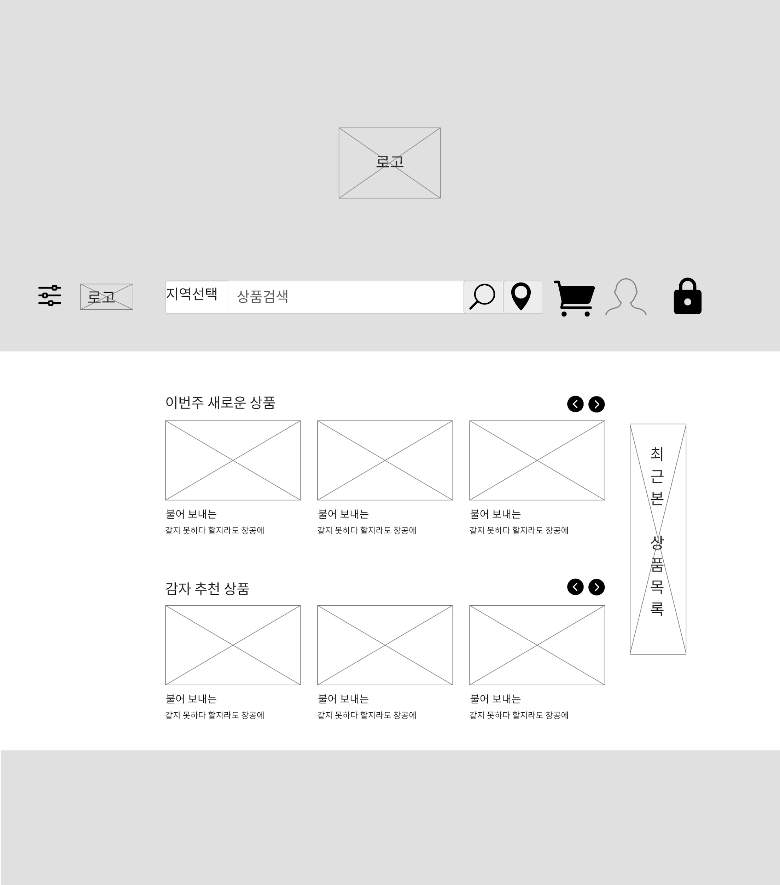
Layout Concept Page - 1
시스템
화면 |  | MAIN
코드 |  | web.01
타입 |  | HTML, JAVASCRIPT, CSS
설명
1 | img | 메인 타이틀 로고 이미지가 표시된다.
2 | img | 이미지 클릭 시 메뉴창이 왼쪽에 나타난다.
3 | select | 클릭하여 검색지역을 선택할 수 있다.
4 | input(text) | 검색어를 입력할 수 있다.
5 | img | 클릭시 자신의 관심상품을 확인할 수 있다.
6 | img | 클릭하여 마이페이지(MyPage.jsp)로 이동한다.
7 | img | 클릭하여 로그인페이지(login.jsp)로 이동한다.
약어

Slide 2
Layout Concept Page - main
구동환경 |  | OS : windows,mac,linux Brower : explorer, chrome
화면 |  | layout style guide
코드 |  | kh~~
타입 |  | HTML, JAVASCRIPT, CSS, JSP
설명
해상도 최소 지원 화면구조 HEADER FOOTER ASIDE-LEFT ASIDE-RIGHT ARTICLE CONTENT |  | 1920 * 1080px width 600px width 20vh width 20vh width 10vw width 10vw
Header
Aside
-
Left
Article
Aside
-Right
Content
Content
Content
Content
Content
Content
Footer

Slide 3
MAIN PAGE
시스템
화면 |  | MAIN
코드 |  | web.01
타입 |  | HTML, JAVASCRIPT, CSS
설명
1 | img | 메인 타이틀 로고 이미지가 표시된다.
2 | img | 이미지 클릭 시 메뉴창이 왼쪽에 나타난다.
3 | select | 클릭하여 검색지역을 선택할 수 있다.
4 | input(text) | 검색어를 입력할 수 있다.
5 | img | 클릭시 자신의 관심상품을 확인할 수 있다.
6 | img | 클릭하여 마이페이지(MyPage.jsp)로 이동한다.
7 | img | 클릭하여 로그인페이지(login.jsp)로 이동한다.
1
2
3
4
5
6
7
약어

Slide 4
MAIN PAGE
시스템
화면 |  | MAIN
코드 |  | web.01
타입 |  | HTML, JAVASCRIPT, CSS
설명
1 | img | 최신순으로 정렬된 상품 리스트들이 표시된다. 클릭시 해당 상품페이지로 이동된다.
2 | img | 추천순으로 정렬된 상품 리스트들이 표시된다. 클릭시 해당 상품페이지로 이동된다.
3 | select | 사용자가 최근 본 상품 리스트가 표시된다. 클릭시 해당 상품페이지로 이동된다.
1
3
2
약어

Slide 5
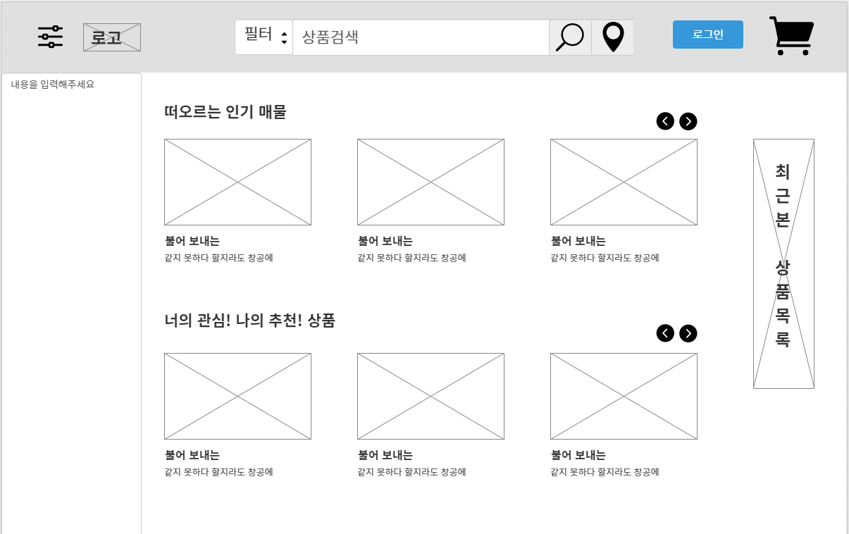
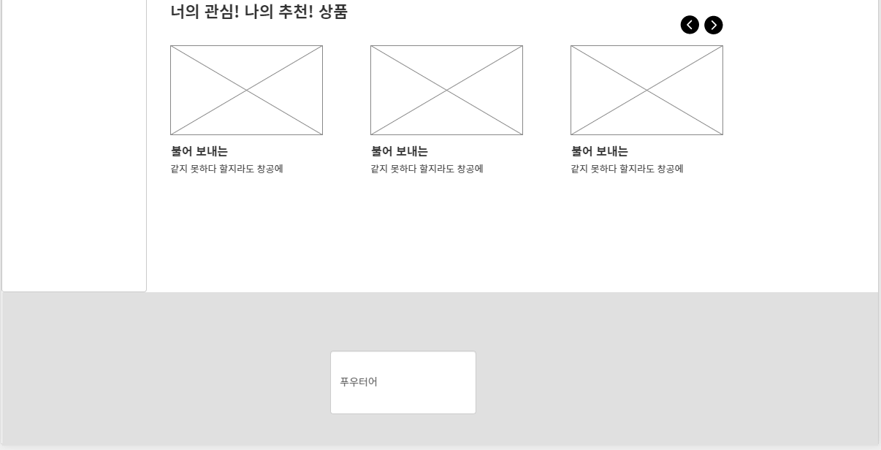
NAVIGATION MENU
시스템
화면 |  | Navigation Menu
코드 |  | kh~~
타입 |  | JSP
설명
 |  | 네비게이션 메뉴입니다.
1 | button | 메뉴를 출력하는 버튼이다.
2 | button | 사이트 로고를 클릭하면 메인페이지(kh~~)로 이동한다.
3 | dropdown | 검색 필터를 설정한다.
4 | text | 검색어를 입력한다.
5 | button | 버튼을 클릭하면 필터와 검색어를 가지고 상품페이지(kh~~)로 이동한다.
6 | button | 지역을 기준으로 상품들을 검색한다.
7 | button | 로그인 페이지(kh~~)로 이동한다.
8 | button | 관심상품 페이지(kh~~)로 이동한다.
1
2
3
4
5
6
7
8

Slide 6
MAIN PAGE
시스템
화면 | MAIN
코드 | web.02
타입 | HTML, JAVASCRIPT, CSS
설명
 | ‘web.01’에서 search나 상품 선택 후 나타나는 화면
 | 해당 상세 상품페이지로
 | 섹션 내의 페이지 이동
 | 현재 몰 내부에 올라오고 있는 신상품 표시
 | 로그인 되어 있는 사용자에 대응하는 상품 표시
 | 로그인되어 있는 사용자에게 추천하는 상품 표시
 | aside메뉴 전체 상품 분류 보기 및 링크
3
6
2
1
4
1
2
3
5
4
5
6
약어

Slide 7
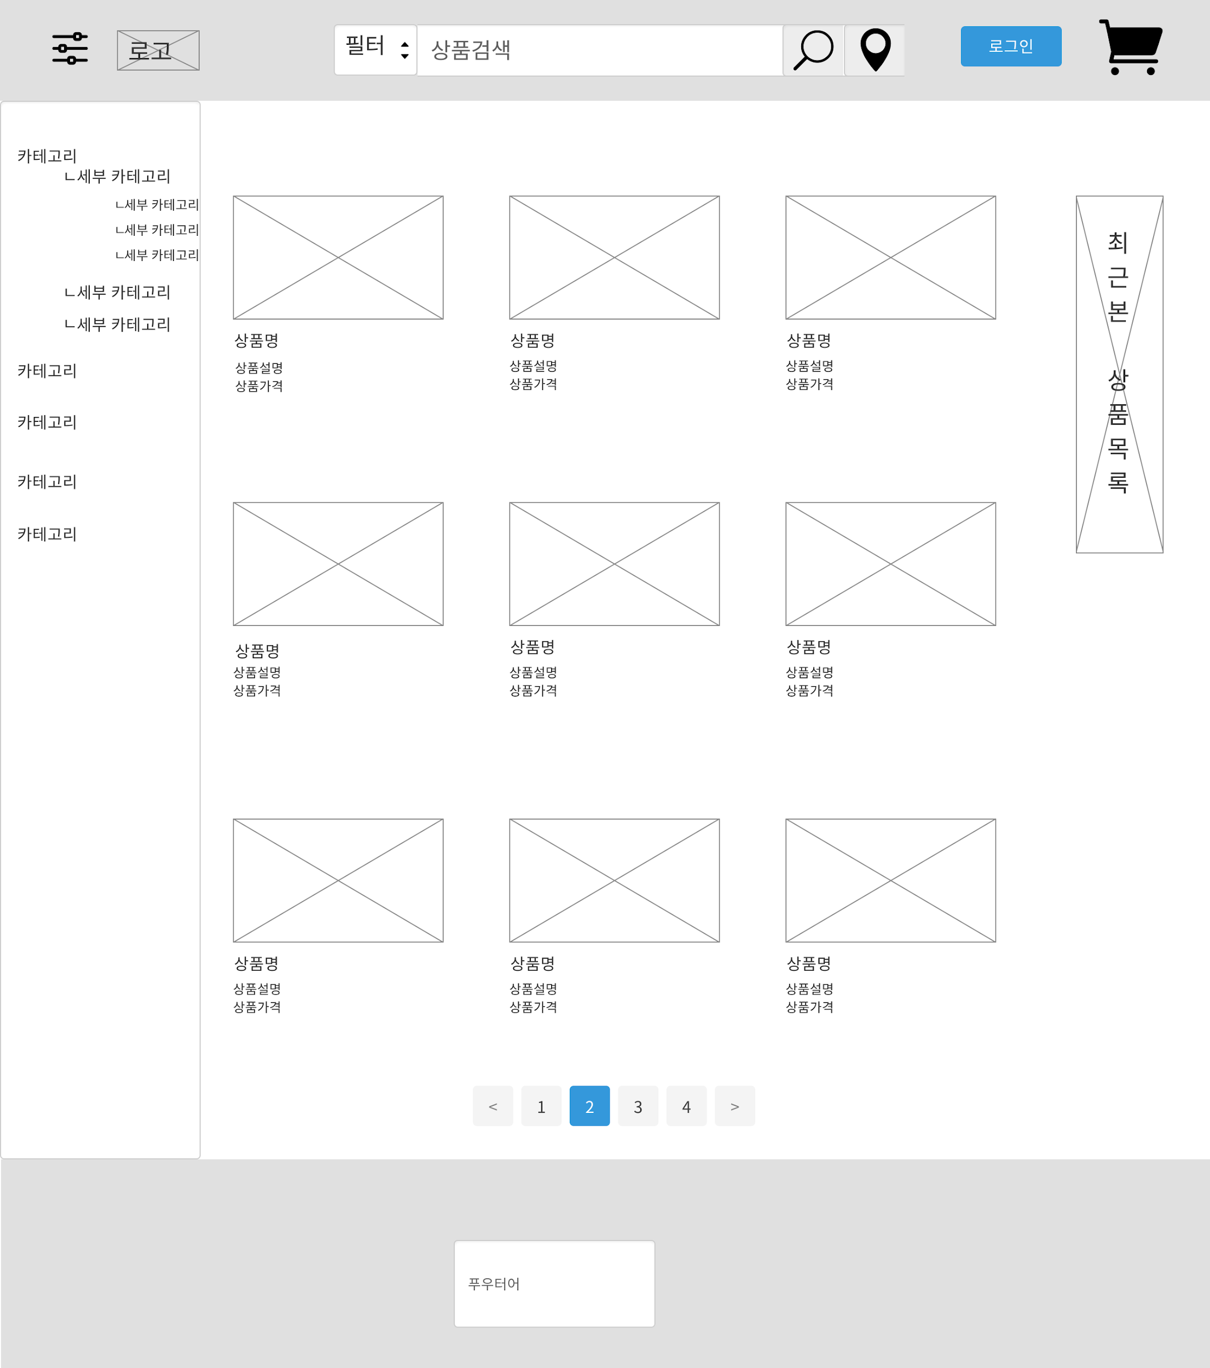
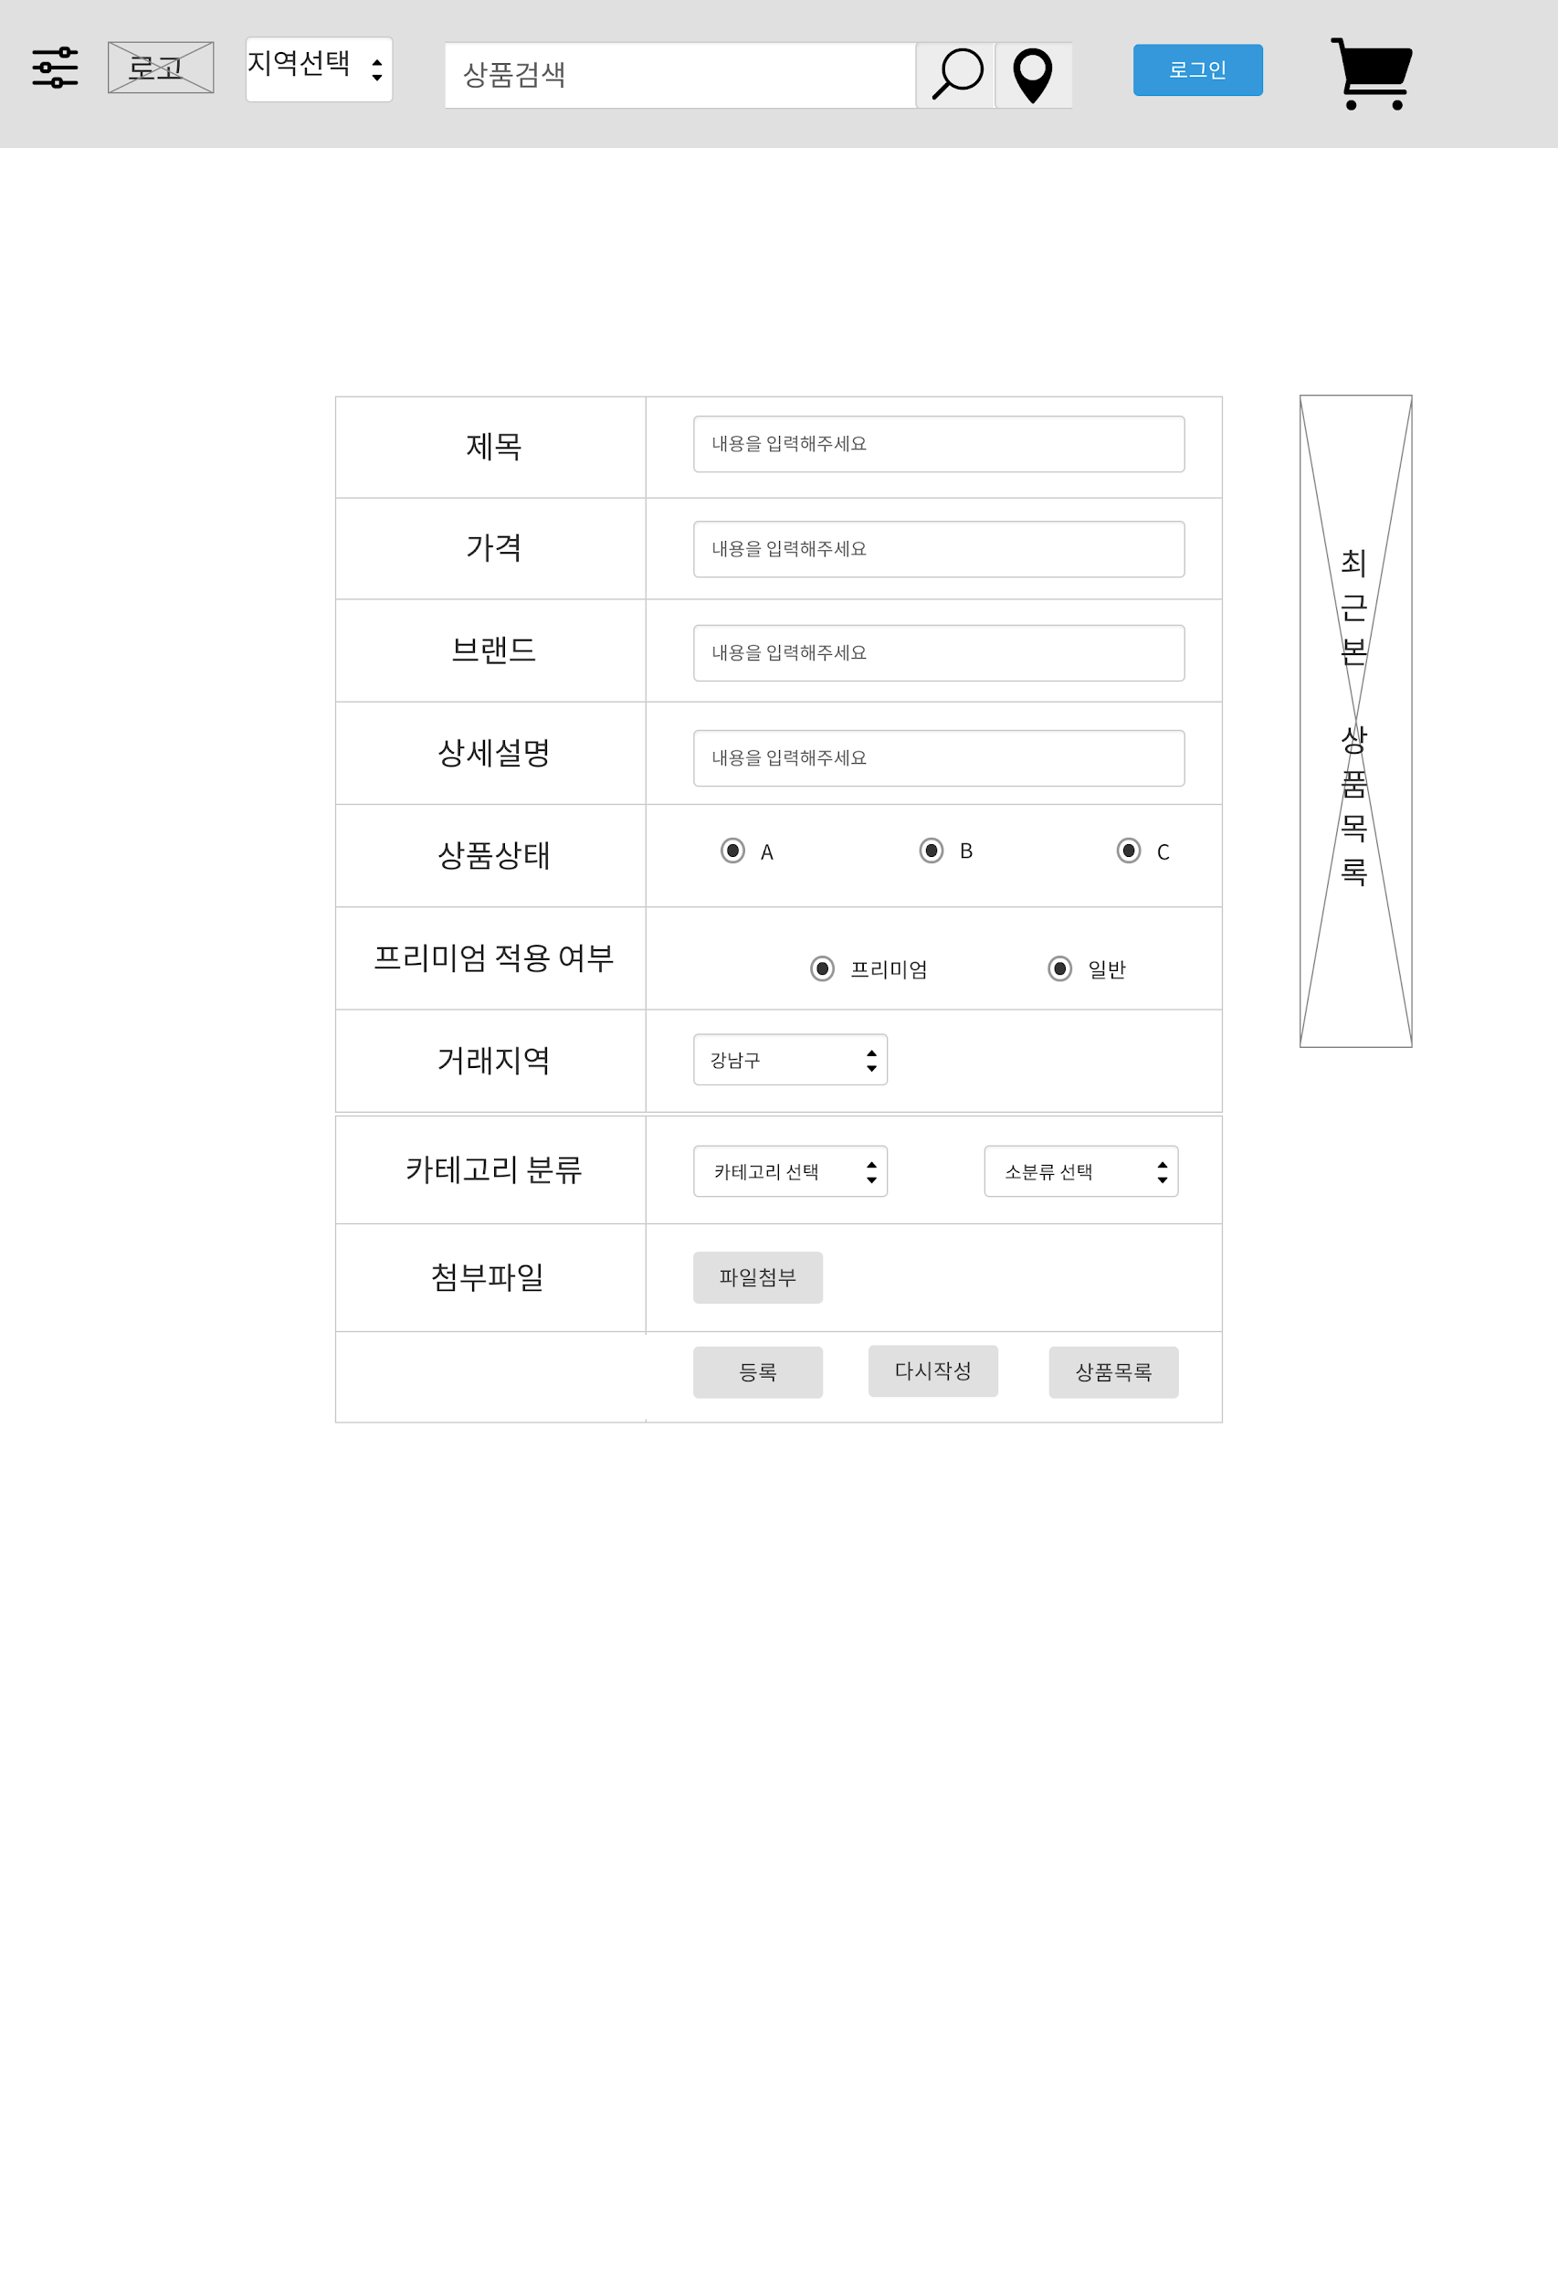
상품 리스트 페이지
시스템
화면 |  | Product list page
코드 |  | kh~~
타입 |  | JSP
설명
 |  | 상품 리스트 화면입니다.
1 | img | 해당 상품글에 첨부된 이미지가 나타난다.
2 | anchor | 상품글 제목 클릭시 해당 상품 상세페이지로 이동한다.
3 | button | 글쓰기 버튼 클릭시 서블릿(kh~)으로 이동한다.
4 | anchor | 총 상품글 갯수에 따른 페이지가 나타난다.
3
1
2
4

Slide 8
상품 등록 페이지
시스템
화면 |  | Product write page
코드 |  | kh~~
타입 |  | jsp
설명
 |  | 상품 게시글 작성 페이지 입니다.
1 | input | 상품 판매글 제목을 입력한다.
2 | input | radio 버튼을 사용하여 상품상태 & 프리미엄 여부를 선택한다.
3 | select | select-option 속성을 사용해 지역과 카테고리를 선택한다. 카테고리는 대분류에 따라 소분류가 나누어진다.
4 | button | 버튼 클릭시 이미지를 첨부할 수 있다.
5 | button | 버튼 클릭시 상품글이 등록된다.
6 | button | 버튼 클릭시 작성하던 내용이 지워진다.
7 | button | 버튼 클릭시 (kh~)페이지로 이동한다.
1
2
3
4
5
6
7

Slide 9
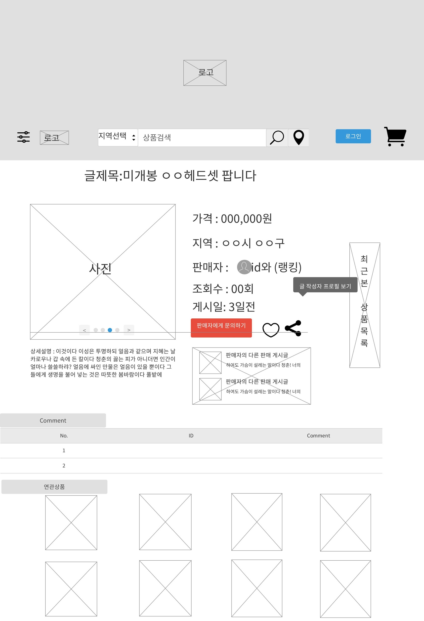
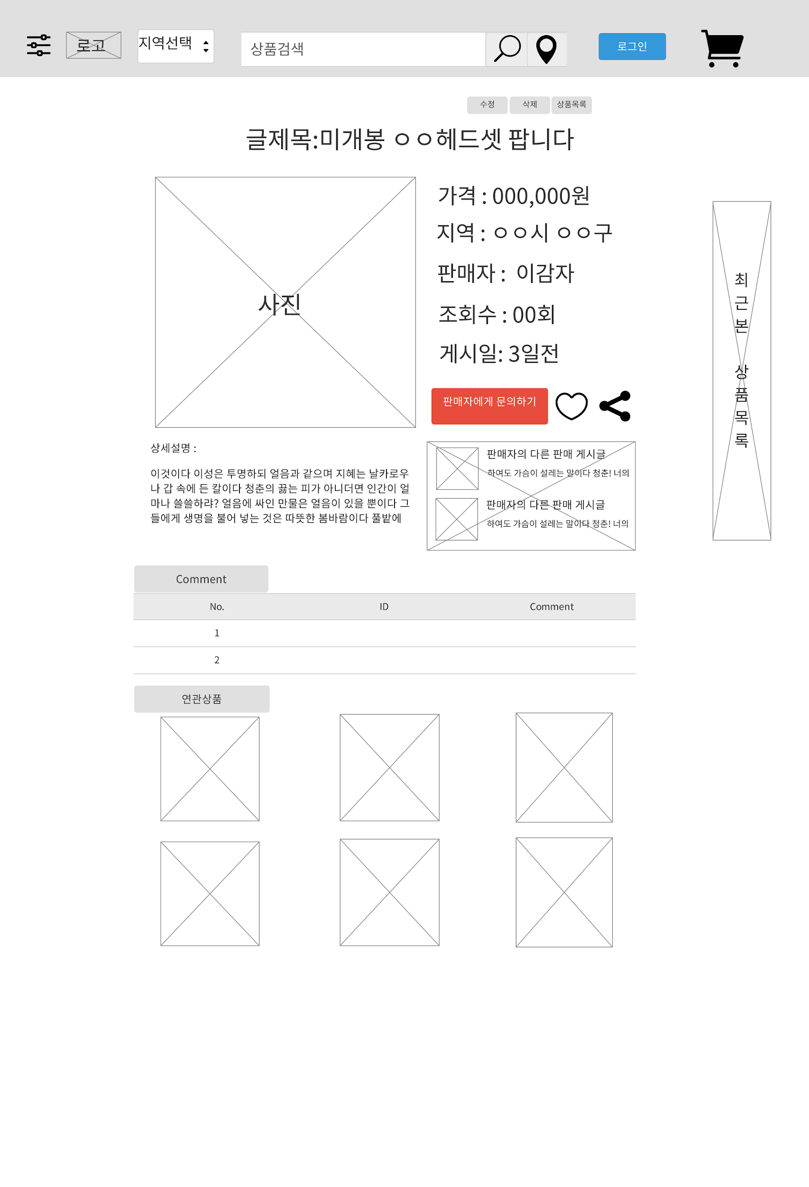
상품 상세 페이지
시스템
화면 |  | Product content page
코드 |  | kh~~
타입 |  | jsp
설명
 |  | 상품 상세 페이지 입니다.
1 | button | 상품글 수정,등록,목록 페이지(kh~)로 이동한다.
2 | anchor | 판매자 아이디 클릭시 판매자 프로필(kh~)로 이동한다.
3 | button | 문의 버튼 클릭시 판매자와 1:1 채팅방으로 이동한다.
4 | button | 버튼 클릭시 해당 게시글이 찜목록에 추가된다.
5 | anchor | 버튼 클릭시 판매자의 다른 판매상품 게시글(kh~)로 이동한다.
6 | div | 상품글에 대한 댓글 입력이 가능하다.
7 | anchor | 상품 클릭시 관련상품 페이지(kh~)로 이동한다.
1
2
3
4
5
6
7

Slide 10
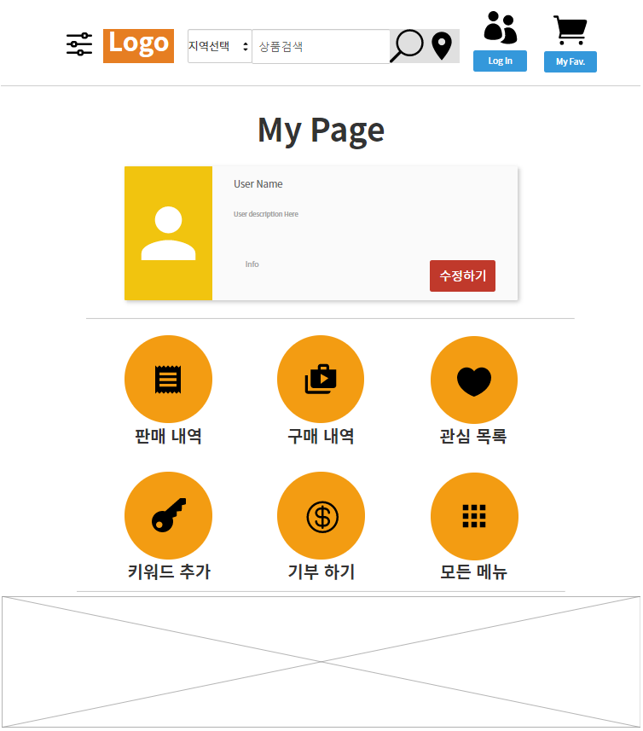
MY PAGE
시스템
화면 |  | My Page (Full)
코드 |  | kh~~
타입 |  | HTML
설명
 |  | 사용자 마이페이지 화면입니다.
1 | button | 사용자 프로필 수정 페이지(kh~)로 이동한다.
2 | button | 판매 내역 페이지(kh~)로 이동한다.
3 | button | 구매 내역 페이지(kh~)로 이동한다.
4 | button | 관심 목록 페이지(kh~)로 이동한다.
5 | button | 키워드 추가 페이지(kh~)로 이동한다.
6 | button | 기부 페이지(kh~)로 이동한다.
7 | button | 네비게이션 페이지(kh~)로 이동한다.
1
2
3
4
5
6
7

Slide 11
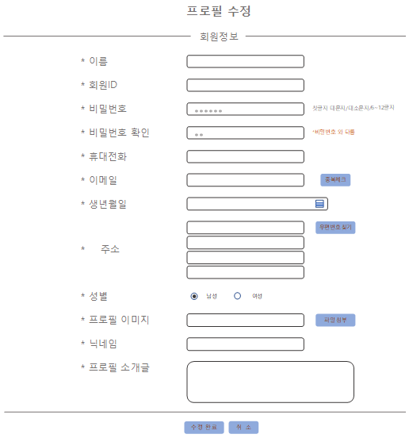
프로필 수정 페이지
시스템
화면 |  | My Page (Full)
코드 |  | kh~~
타입 |  | HTML
설명
 |  | 프로필 수정 페이지
1 | input | 텍스트를 입력하여 수정한다.
2 | span | 비밀번호 및 비밀번호 입력시 체크
3 | button | 클릭시 이메일 중복체크 실행
4 | input | 생년월일 입력창 클릭시 달력 모달창 실행
5 | button | 우편번호 찾기 클릭하면 모달창 실행 모달창 데이터 확인 시 주소 입력창에 입력
6 | button | 프로필 이미지 파일첨부 및 입력
7 | button | 데이터 입력후 회원가입 클릭시 수정 완료 및 프로필 상세페이지로 이동
1
2
3
4
5
6
7

Slide 12
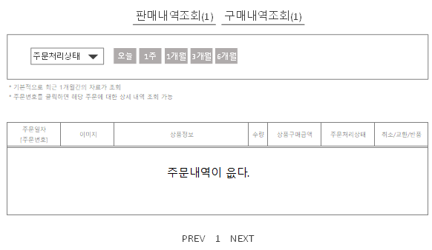
거래 내역 페이지
시스템
화면 |  | My Page (Full)
코드 |  | kh~~
타입 |  | HTML
설명
 |  | 거래내역페이지
1 | button | 구매/ 판매내역 선택 버튼 클릭시 해당 내용을 보여준다.
2 | select | 주문처리 상태 및 상세 내용 선택 가능
3 | button | 버튼 클릭시 기간 선택기능 실행
4 | button | 조건에 맞춰 내역 표시 해당 내용 클릭시 상세 내용 확인 가능
5 | button | 우편번호 찾기 클릭하면 모달창 실행 모달창 데이터 확인 시 주소 입력창에 입력
6 | button | 프로필 이미지 파일첨부 및 입력
7 | button | 데이터 입력후 회원가입 클릭시 수정 완료 및 프로필 상세페이지로 이동
1
2
3
4
6
5
7

Slide 13
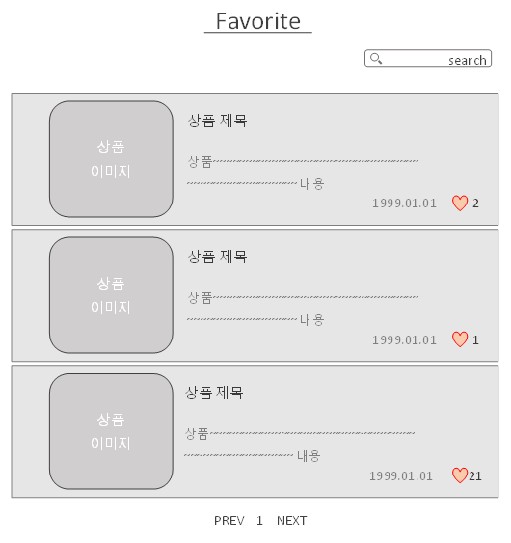
관심 목록 페이지
시스템
화면 |  | My Page (Full)
코드 |  | kh~~
타입 |  | HTML
설명
 |  | 관심목록 페이지
1 | input | 관심상품 검색
2 | button | 상품 클릭시 상품의 상세페이지로 이동
3 | button | 좋아요 버튼 활성화 클릭시 관심상품 해제 가능
4 | button | 이전 이후 페이지 이동 가능
1
2
3
4

Slide 14
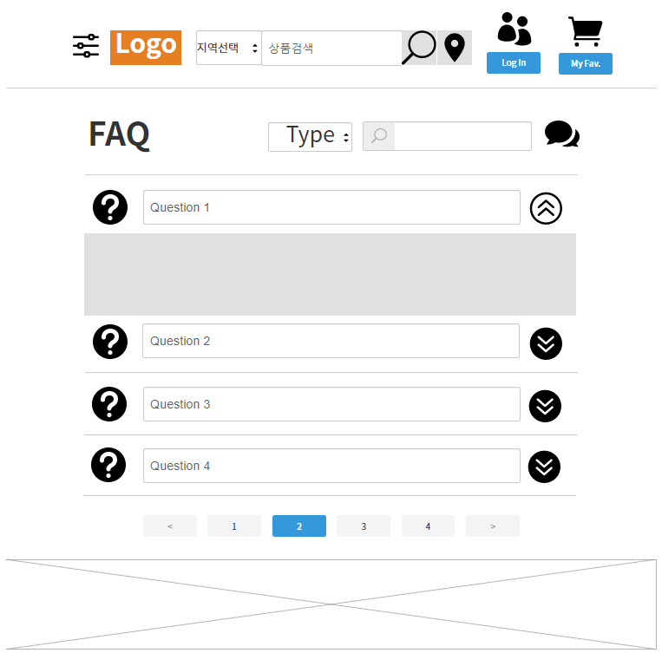
FAQ PAGE
시스템
화면 | FAQ (Full)
코드 | kh~~
타입 | HTML
설명
D-1 | 검색어 타입을 결정한다.
B-1 | 입력된 검색어를 가지고 필터링한다.
B-2 | 고객센터 채팅으로 이동한다.
B-3 | 하위 세부내용을 toggle한다.
T-1 | 검색어를 입력하는 필드.
P-1 | 검색어에 해당하는 게시글 Paging을 보여준다.
D-1
B-1
T-1
B-2
B-3
B-3
B-3
B-3
P-1

Slide 15
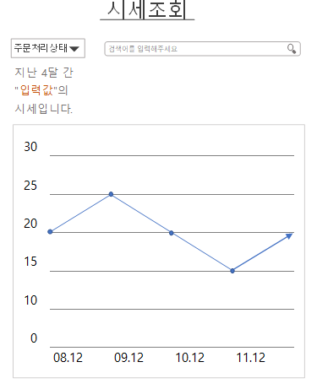
시세 조회 페이지
시스템
화면 |  | My Page (Full)
코드 |  | kh~~
타입 |  | HTML
설명
 |  | 시세조회 페이지
1
2
3
4
5
6
7
1
2
3
4
6
5
7

Slide 16
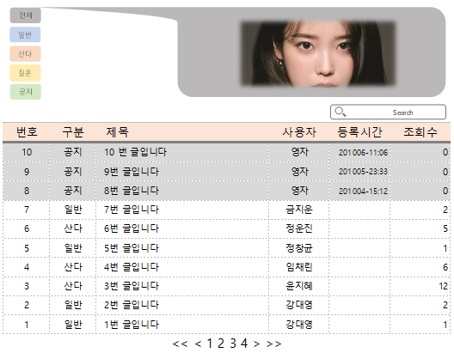
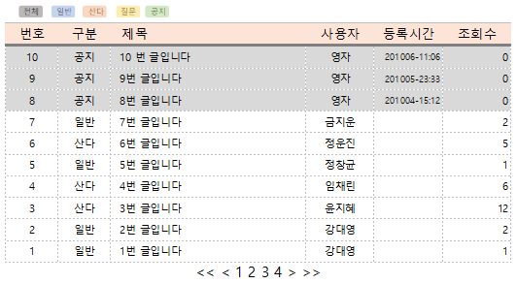
게시판 리스트 페이지
시스템
화면 |  | Board_List page
코드 |  | potato.board.01
타입 |  | HTML, JAVASCRIPT, CSS
설명
 |  | 사용자 마이페이지 화면입니다.
1 | button | 게시판 글 조회 클릭시 메소드 실행하여 하기에 반영
2 | button | 선택한 글 구분에 따라 이미지 변경
3 | button | 게시판 내부 글 검색
4 | button | 최신 공지사항 상단 고정 운영자가 정한다.
5 | button | 글 클릭시 상세 페이지로 이동
6 | button | 이전 이후 이동 페이징
1
2
4
3
5
6

Slide 17
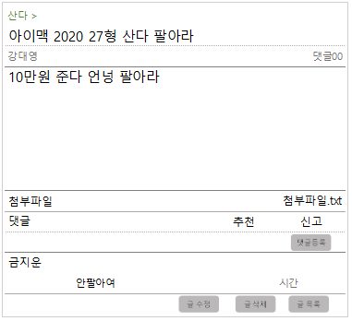
게시판 상세 페이지
시스템
화면 |  | Board_Detail page
코드 |  | potato.board.02
타입 |  | HTML, JAVASCRIPT, CSS
설명
 |  | 게시판 상세 페이지 화면입니다.
1 | input button | 댓글 내용 입력 등록 버튼으로 등록 실행
2 | button | 추천 및 신고 버튼 누르면 세션의 아이디와 비교하여 추천 및 비추천 다시 누르면 취소
3 | input | 1번에서 입력된 댓글 추가되는 영역 대댓글 입력 가능
4 | button | 글 수정 - 글 수정 페이지로 이동
5 | button | 글 삭제 - 글 삭제 메소드 실행
6 | button | 글 목록 - 글 목록으로 이동
2
1
내용입력
3
4
5
6

Slide 18
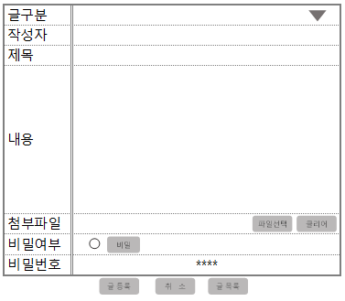
게시판 등록 페이지
시스템
화면 |  | Board_Register page
코드 |  | potato.board.02
타입 |  | HTML, JAVASCRIPT, CSS
설명
 |  | 게시판 등록페이지
1 | input _select | 글 구분 선택 일반, 산다, 공지, 질문 4개가 있음
2 | input _text | 세션에서 자동으로 작성자 id 들고옴
3 | input _text | 사용자가 직접 입력하는 내용
4 | input | 사용자가 첨부하는 파일
5 | input _password | 비밀글 선택 및 비밀번호 숫자 4자리 지정 가능
6 | button | 사용자가 선택가능한 글등록, 취소, 목록으로 돌아가는 버튼
1
2
3
4
5
6

Slide 19
게시판 수정/삭제 페이지
시스템
화면 |  | Board_Modify page
코드 |  | potato.board.02
타입 |  | HTML, JAVASCRIPT, CSS
설명
 |  | 게시판 수정/삭제 페이지 상세 페이지 진입시 세션 체크하여 글 작성자만 수정 가능
1 | input _select | 글 구분 변경 가능
2 | input _text | 작성자 변경 불가
3 | input _text | 제목 & 내용 변경 가능
4 | input | 첨부파일 편집 가능
5 | input _password | 비밀 여부 및 비밀번호 변경 가능
6 | button | 글 수정 클릭시 글이 수정 됨 취소 클릭시 수정 사항 취소 및 상세 페이지로 이동
1
2
3
4
5
6

Slide 20
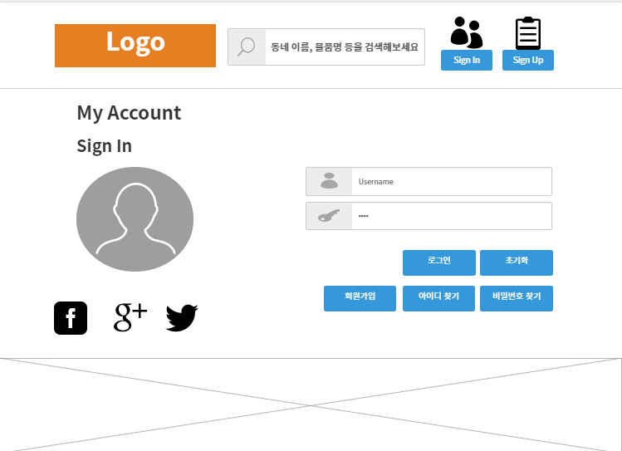
로그인 페이지
시스템
화면 |  | Log in page
코드 |  | kh~~
타입 |  | JSP
설명
 |  | 로그인 화면입니다.
1 | input | 사용자의 아이디와 비밀번호를 입력받는다.
2 | button | SNS를 연동하여 회원가입과 로그인을 실시한다.
3 | button | 로그인 서블릿(kh~)으로 이동한다.
4 | button | 회원 가입 페이지(kh~)로 이동한다.
5 | button | 아이디 찾기 페이지(kh~)로 이동한다.
6 | button | 비밀번호 찾기 페이지(kh~)로 이동한다.
1
1
2
3
2
2
7
3
4
5
6

Slide 21
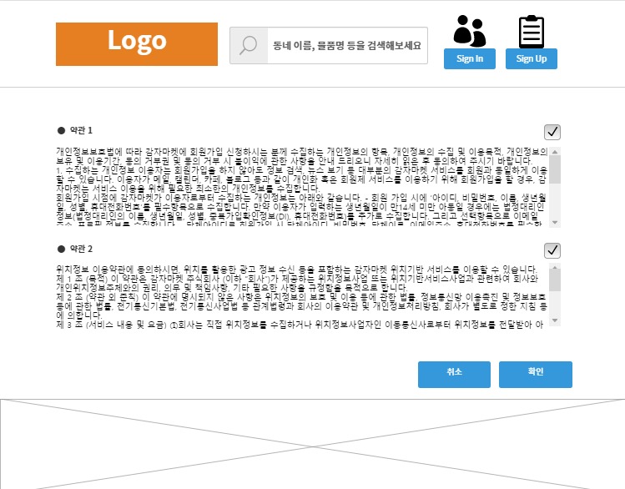
회원가입 약관 페이지
시스템
화면 |  | joinPre page
코드 |  | kh~~
타입 |  | JSP
설명
 |  | 가입 약관동의 화면입니다.
1 | checkbox | 약관동의 체크박스.
2 | button | checkbox 체크 유무를 확인 후 회원가입 페이지(kh~)로 이동한다.
1
1
2

Slide 22
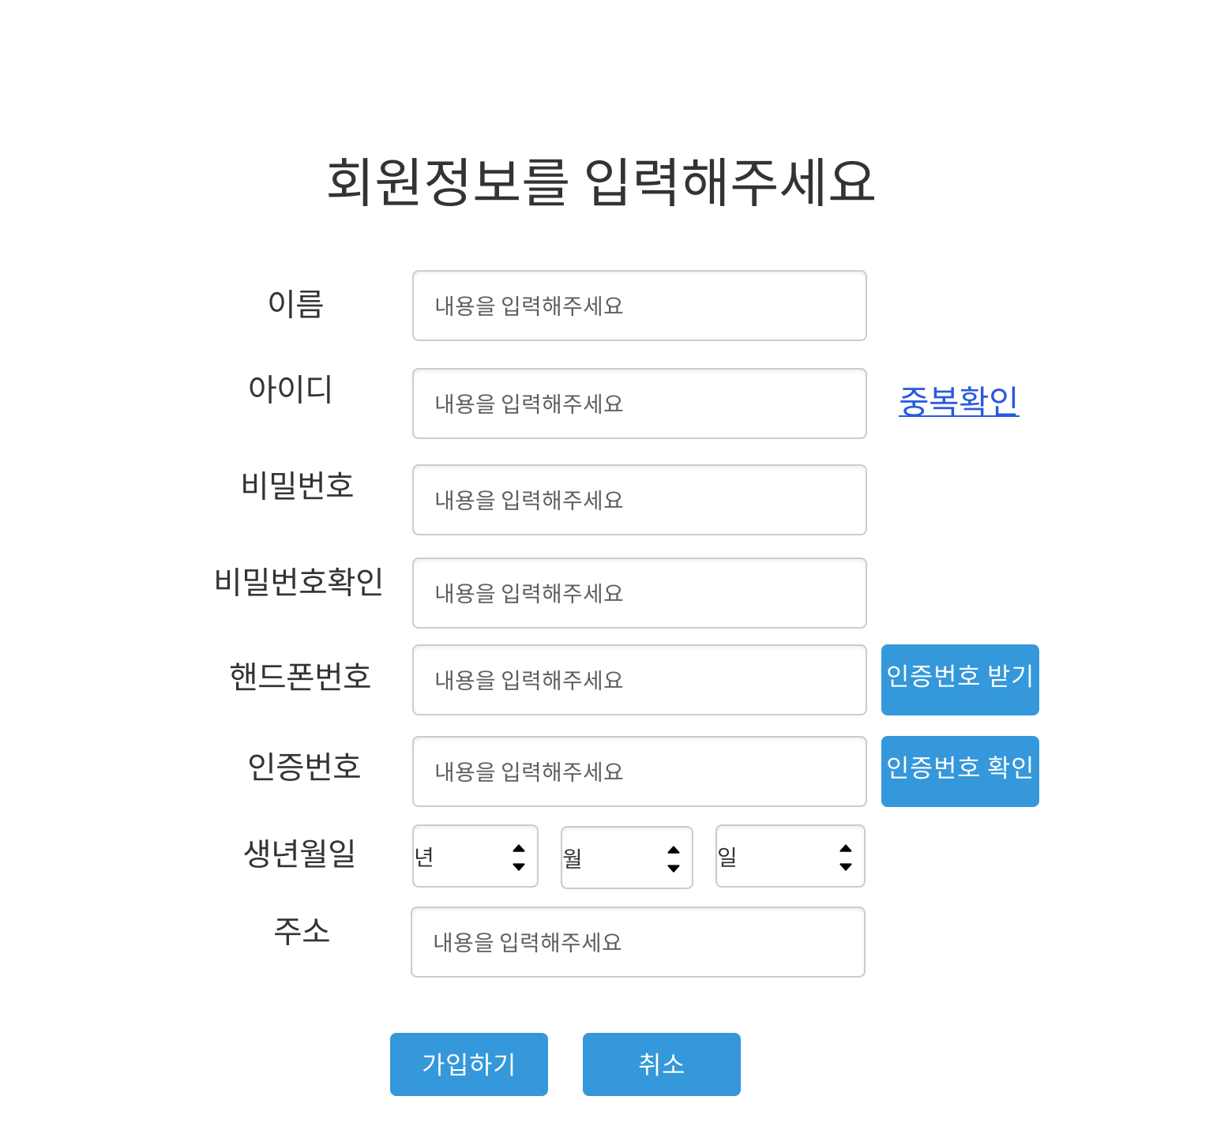
회원가입 페이지
시스템
화면 |  | join page
코드 |  | kh~~
타입 |  | JSP
설명
 |  | 회원가입 화면입니다. 사용자의 정보를 입력받는 페이지.
1 | button | 입력받은 아이디가 중복 아이디 인지 서블릿을 이용하여 확인한다.
2 | button | 이메일이나 핸드폰번호로 사용자를 인증한다.
3 | button | 회원가입 서블릿(kh~)으로 이동한다.
1
2
3

Slide 23
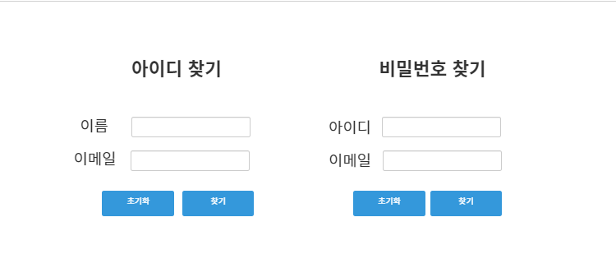
ID/PW 찾기 페이지
시스템
화면 |  | 아이디 비밀번호 찾기 페이지
코드 |  | kh~~
타입 |  | JSP
설명
 |  | 아이디 패스워드 찾기 페이지입니다.
1 | input | 아이디 찾기에 사용될 이름, 이메일 input
2 | input | 비밀번호 찾기에 사용될 아이디, 이메일 input
3 | button | input의 내용들을 비워주기 위한 reset 버튼
4 | button | 아이디를 조회하고 결과 보여주는 servlet으로 이동한다.
5 | button | 아이디를 조회하고 임시 비밀번호를 생성해주는 servlet으로 이동한다.
1
2
1
2
3
4
3
5

